Slide 1
Highload ВКонтакте
Семестровая работа в рамках
Курса лекций «Проектирование
высоконагруженных систем»

Slide 2
План доклада
Введение
Балансировка
Глобальная
Локальная
Базы Данных
Схема проекта
Ресурсы

Slide 3
Введение

Slide 4
ВКонтакте
MVP – Новостная лента
Публикация записей на стене пользователя
Лайки и комментарии к постам
Создание сообществ
Лента новостей пользователя
Просмотр страниц пользователей и лент

Slide 5
ВКонтакте
Ежемесячная аудитория VK: 100 млн. пользователей.
Ежедневная аудитория VK: 76 млн. пользователей.
Согласно исследованию:
Во ВКонтакте 48 млн активных авторов
Во ВКонтакте создано более 2 млн авторских пабликов
В среднем пользователь проводит во ВКонтакте 18 минут в день
Каждый день пользователи ВКонтакте оставляют 1 млрд отметок «Нравится»
Контент во ВКонтакте набирает 10.3 млрд просмотров каждый день
Пользователи ВКонтакте просматривают короткие видео 1 млрд раз в день (~ 10% от общего кол-ва просмотров)
Нагрузка на серверы ленты ВКонтакте – 250 000 RPS

Slide 6
Балансировка нагрузки

Slide 7
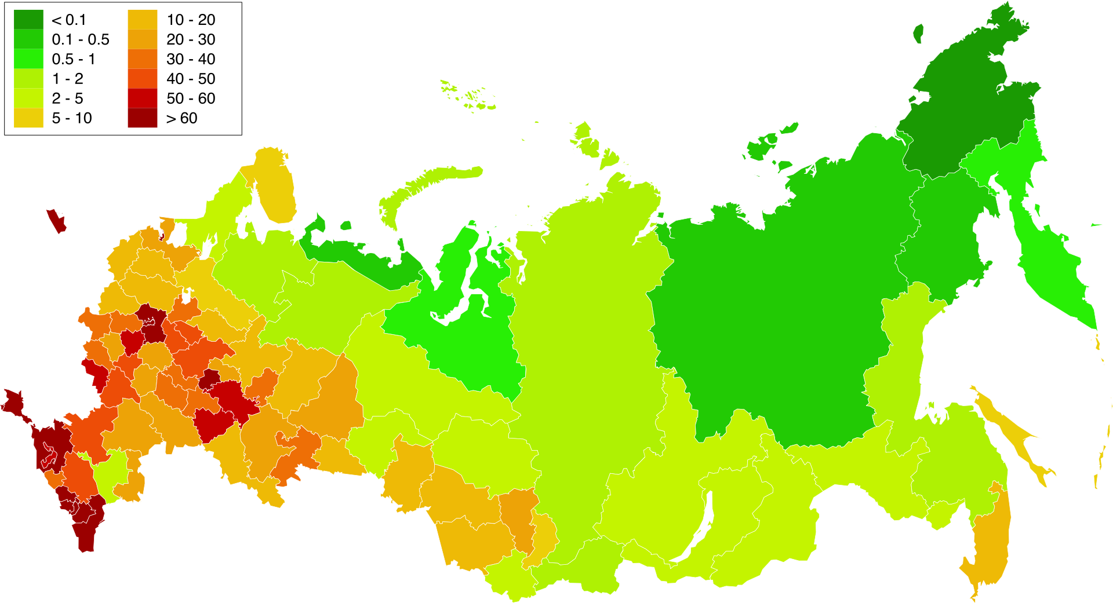
Глобальная балансировка
География пользователей
Россия 84%
Беларусь 3%
Казахстан 2%
Украина 2%
Другие 9%

Slide 8
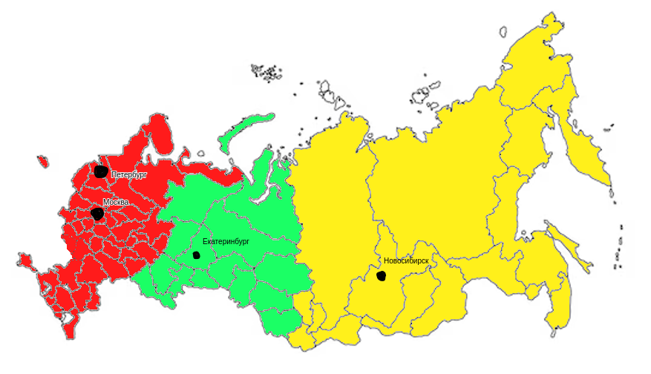
Глобальная балансировка

Slide 9
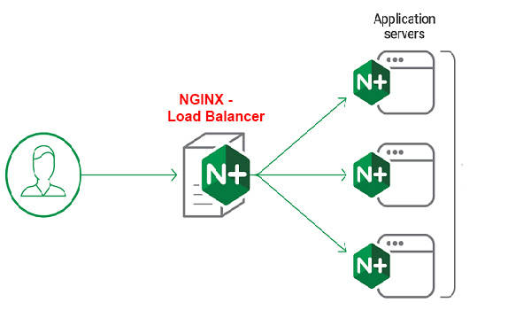
Локальная балансировка

Slide 10
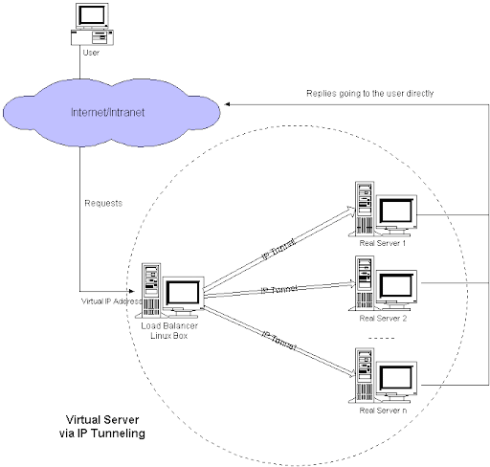
Локальная балансировка

Slide 11
Базы Данных

Slide 12




Базы Данных
Redis
PostgreSQL
MongoDB
S3

Slide 13
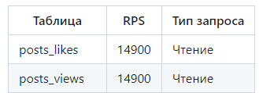
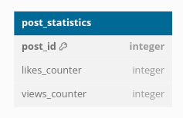
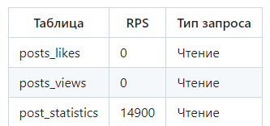
Хранение лайков и просмотров

Slide 14
Схема проекта

Slide 15
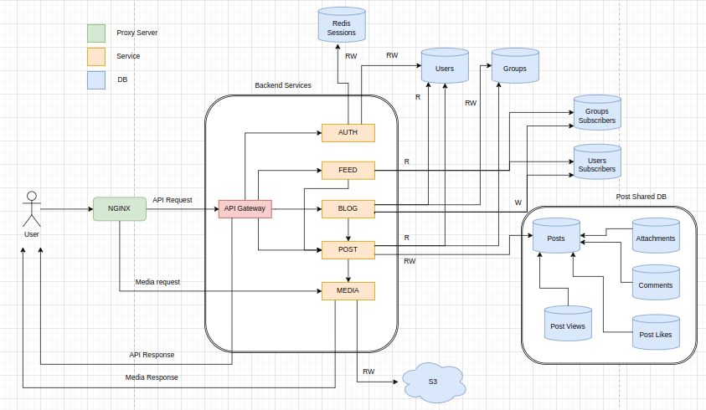
Схема проекта

Slide 16
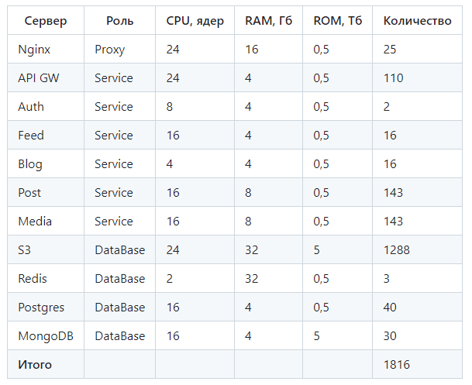
Ресурсы

Slide 17
Вопросы

Slide 18
Ссылка на проект
https://github.com/rissenberg/highload

Slide 19
Конец!

